Slide 1
BÀI TẬP DỰ ÁN Môn Phát triển ứng dụng .NET (CT310H)
ỨNG DỤNG QUẢN LÝ THI TRẮC NGHIỆM
Nhóm 4, Lớp M02
1. Kim Duy Thành (B2105686)
2. Khúc Bảo Minh (B2105709)
3. Nguyễn Quang Vinh (B2105727)
4. Hà Quốc Huy (B2111885)
5. Hồ Đức Dũng (B2111919)

Slide 2
NỘI DUNG CHÍNH
MỞ ĐẦU
PHÂN TÍCH YÊU CẦU
THIẾT KẾ HỆ THỐNG
CÀI ĐẶT HỆ THỐNG
KẾT LUẬN
TÀI LIỆU THAM KHẢO

Slide 3
1. MỞ ĐẦU
Tổng quan về đề tài
Sự phát triển của Công nghệ thông tin trong giáo dục
Nhu cầu tự động hóa quá trình đánh giá, kiểm tra
Mục tiêu của đề tài
Xây dựng hệ thống quản lý thi trắc nghiệm nhằm:
Quản lý tài khoản, người dùng hiệu quả
Giúp giáo viên tạo và quản lý đề thi dễ dàng
Giúp học sinh thi trực tuyến thuận tiện
Giúp việc chấm thi được tự động hóa
Giúp học sinh, giáo viên có thể xem điểm số các lần làm bài

Slide 4
1. MỞ ĐẦU
Phạm vi của đề tài
Dạng thức câu hỏi: Trắc nghiệm nhiều lựa chọn, câu hỏi có thể cho phép nhập dữ liệu chữ hoặc tải hình ảnh
Phương thức chấm điểm: Trọng số điểm ngang nhau, điểm được quy về thang điểm 10 và làm tròn đến 01 chữ số thập phân
Đối tượng sử dụng: Giáo viên, học sinh và quản trị viên các trường Trung học Cơ sở và Trung học Phổ thông
Nền tảng sử dụng: Hệ điều hành Windows, sử dụng công nghệ .NET Windows Forms và cơ sở dữ liệu SQL Server

Slide 5
2. PHÂN TÍCH YÊU CẦU
Cách thức hoạt động chung của hệ thống
Đăng nhập và phân quyền:
Giáo viên, học sinh và quản trị viên đăng nhập vào hệ thống bằng tài khoản được cấp
Mỗi đối tượng có giao diện và quyền truy cập khác nhau
Chức năng của giáo viên:
Giáo viên tạo đề thi bằng cách nhập thông tin và câu hỏi
Hệ thống lưu trữ đề thi trong CSDL để sử dụng cho các kỳ thi
Giáo viên có thể xem thống kê kết quả của học sinh

Slide 6
2. PHÂN TÍCH YÊU CẦU
Cách thức hoạt động chung của hệ thống
Chức năng của học sinh:
Đăng nhập, chọn bài thi và bắt đầu làm bài, hệ thống tự động giám sát và ghi nhận câu trả lời của học sinh
Hệ thống tự động chấm điểm, học sinh có thể xem kết quả ngay sau khi làm bài
Học sinh có thể xem lại lịch sử làm bài cá nhân
Chức năng của quản trị viên:
Thêm, sửa, xóa tài khoản giáo viên và học sinh
Hệ thống giám sát hoạt động của người dùng

Slide 7
2. PHÂN TÍCH YÊU CẦU
Cách thức hoạt động chung của hệ thống
Chức năng của học sinh:
Đăng nhập, chọn bài thi và bắt đầu làm bài, hệ thống tự động giám sát và ghi nhận câu trả lời của học sinh
Hệ thống tự động chấm điểm, học sinh có thể xem kết quả ngay sau khi làm bài
Học sinh có thể xem lại lịch sử làm bài cá nhân
Chức năng của quản trị viên:
Thêm, sửa, xóa tài khoản giáo viên và học sinh
Hệ thống giám sát hoạt động của người dùng
Môi trường vận hành: Hệ điều hành Windows, CSDL SQL Server

Slide 8
2. PHÂN TÍCH YÊU CẦU
3 nhóm người dùng: Giáo viên, học sinh, quản trị viên

Slide 9
2. PHÂN TÍCH YÊU CẦU
3 nhóm người dùng: Giáo viên, học sinh, quản trị viên

Slide 10
2. PHÂN TÍCH YÊU CẦU
Danh mục chức năng:
STT | Mã chức năng | Tên chức năng
1 | QTV-TTK | Tạo tài khoản
2 | QTV-STT | Sửa thông tin tài khoản
3 | QTV-XTK | Xóa tài khoản
4 | CHUNG-DN | Đăng nhập
5 | CHUNG-DX | Đăng xuất
6 | CHUNG-DMK | Đổi mật khẩu
7 | GV-TDT | Tạo đề thi
8 | GV-SDT | Sửa thông tin đề

Slide 11
2. PHÂN TÍCH YÊU CẦU
Danh mục chức năng:
STT | Mã chức năng | Tên chức năng
9 | GV-TCH | Thêm câu hỏi
10 | GV-SCH | Sửa câu hỏi
11 | GV-XCH | Xóa câu hỏi
12 | GV-XDT | Xóa đề thi
13 | GV-XKQ | Xem kết quả
14 | HS-LBT | Làm bài thi
15 | HS-XLS | Xem lịch sử bài thi

Slide 12
2. PHÂN TÍCH YÊU CẦU
Phân công công việc:
Công việc | Người phụ trách
Thiết kế cơ sở dữ liệu | Thiết kế: Duy Thành, Bảo Minh Kiểm tra: Quang Vinh, Quốc Huy, Đức Dũng
Thiết kế giao diện và cài đặt chức năng đăng nhập, đăng xuất, đổi mật khẩu | Thiết kế: Duy Thành Kiểm tra: Quang Vinh, Đức Dũng
Thiết kế giao diện và cài đặt các chức năng của quản trị viên | Thiết kế: Quang Vinh Kiểm tra: Đức Dũng, Quốc Huy
Thiết kế giao diện và cài đặt các chức năng thêm, sửa, xóa đề thi | Thiết kế: Đức Dũng Kiểm tra: Bảo Minh, Quang Vinh

Slide 13
2. PHÂN TÍCH YÊU CẦU
Phân công công việc:
Công việc | Người phụ trách
Thiết kế giao diện và cài đặt các chức năng thêm, sửa, xóa câu hỏi trong đề | Thiết kế: Bảo Minh Kiểm tra: Quốc Huy, Duy Thành
Thiết kế giao diện và cài đặt các chức năng xem kết quả và lịch sử làm bài thi | Thiết kế: Quốc Huy Kiểm tra: Quang Vinh, Đức Dũng
Thiết kế giao diện và cài đặt chức năng vào thi của học sinh | Thiết kế: Quốc Huy, Quang Vinh Kiểm tra: Bảo Minh, Duy Thành, Đức Dũng
Làm báo cáo | Thực hiện: Duy Thành, Đức Dũng Kiểm tra: Quang Vinh, Bảo Minh, Quốc Huy

Slide 14
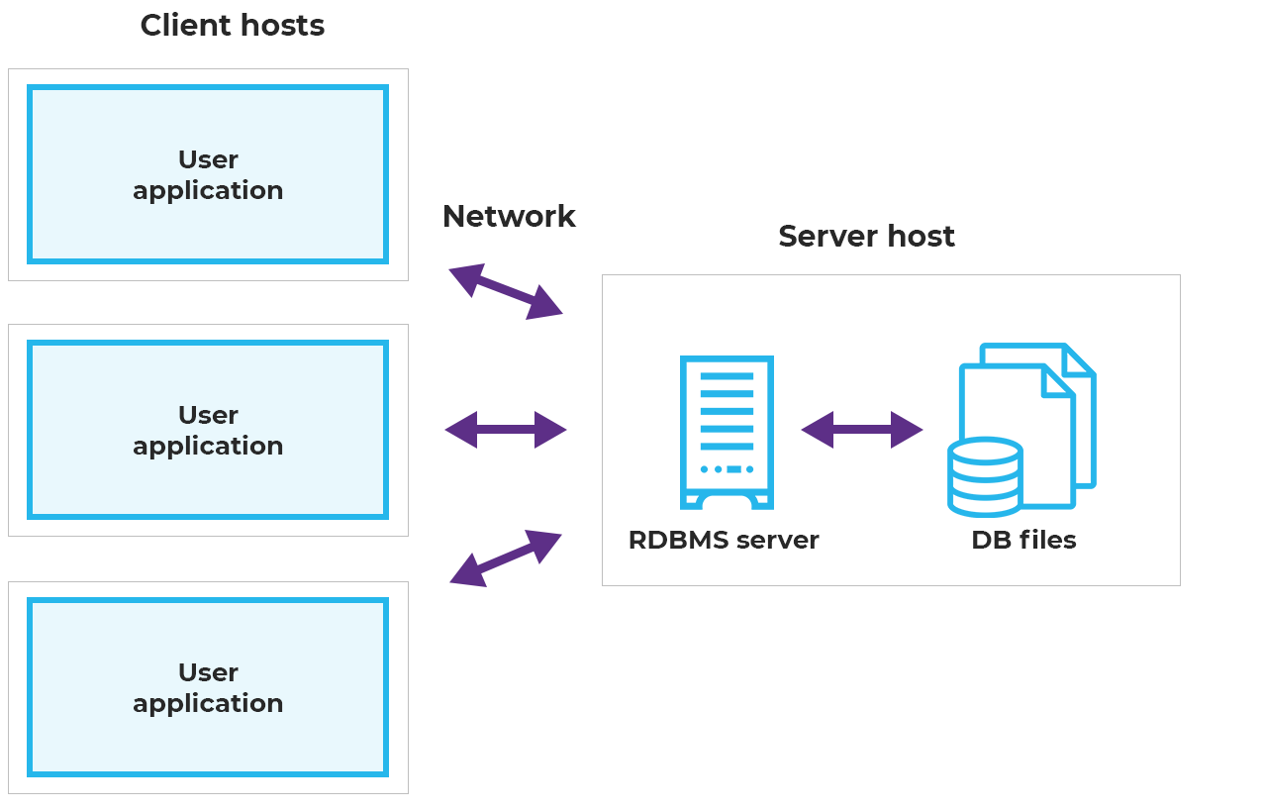
3. THIẾT KẾ HỆ THỐNG
Sơ đồ kiến trúc (Client - Server)
Client gồm các máy tính để kết nối; Server gồm SQL Server lưu dữ liệu

Slide 15
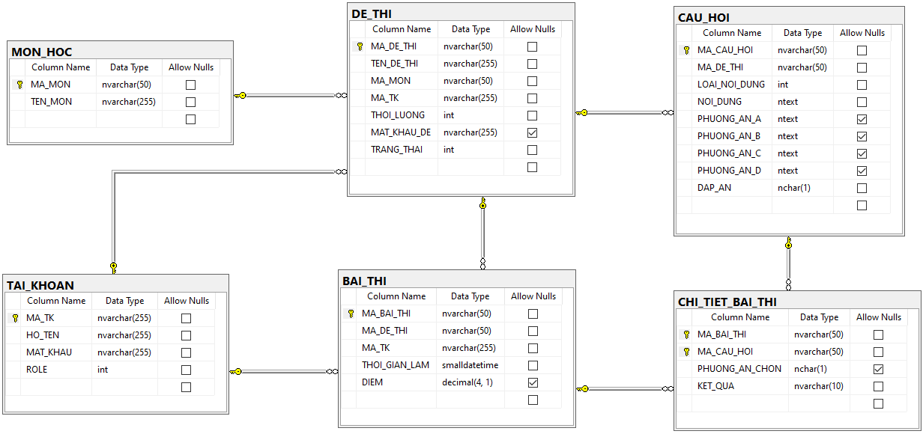
3. THIẾT KẾ HỆ THỐNG
Sơ đồ dữ liệu

Slide 16
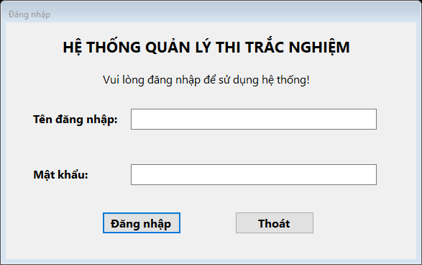
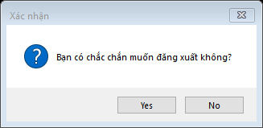
4. CÀI ĐẶT HỆ THỐNG
Chức năng Đăng nhập, đăng xuất

Slide 17
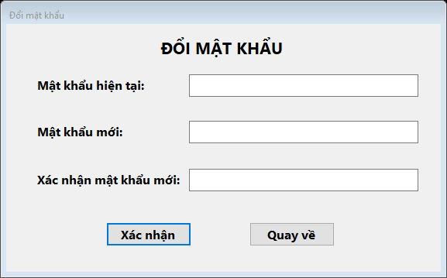
4. CÀI ĐẶT HỆ THỐNG
Chức năng Đổi mật khẩu

Slide 18
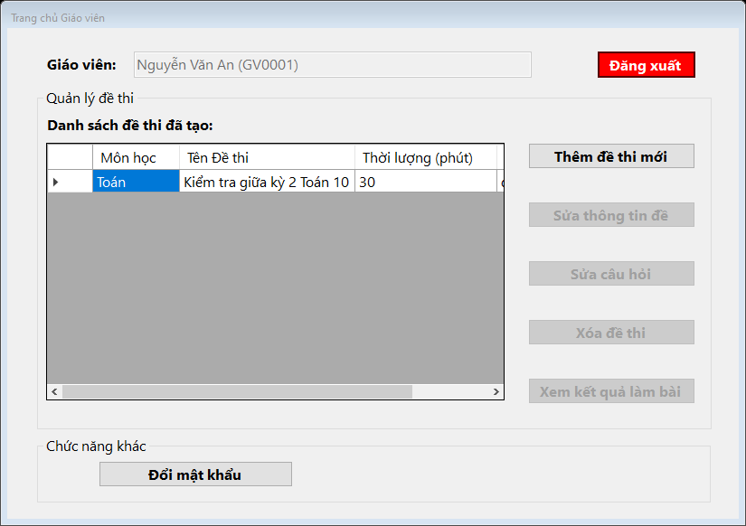
4. CÀI ĐẶT HỆ THỐNG
Giao diện tài khoản giáo viên sau khi đăng nhập

Slide 19
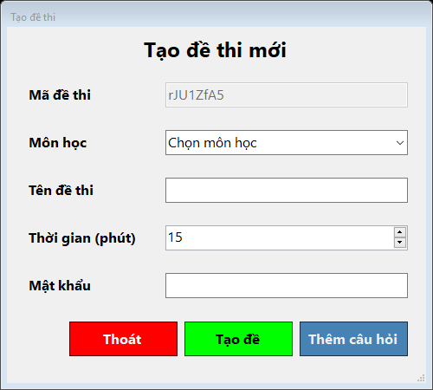
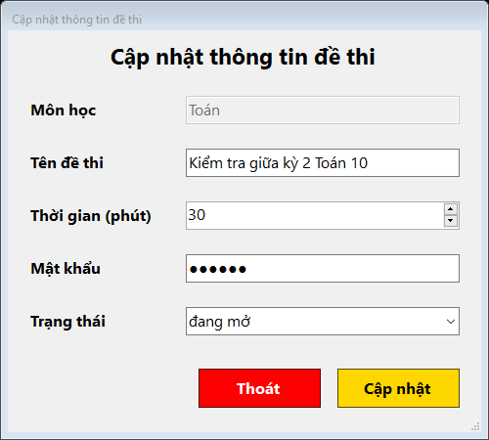
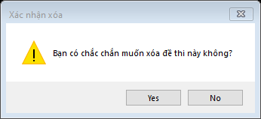
4. CÀI ĐẶT HỆ THỐNG
Thêm, sửa, xóa đề thi

Slide 20
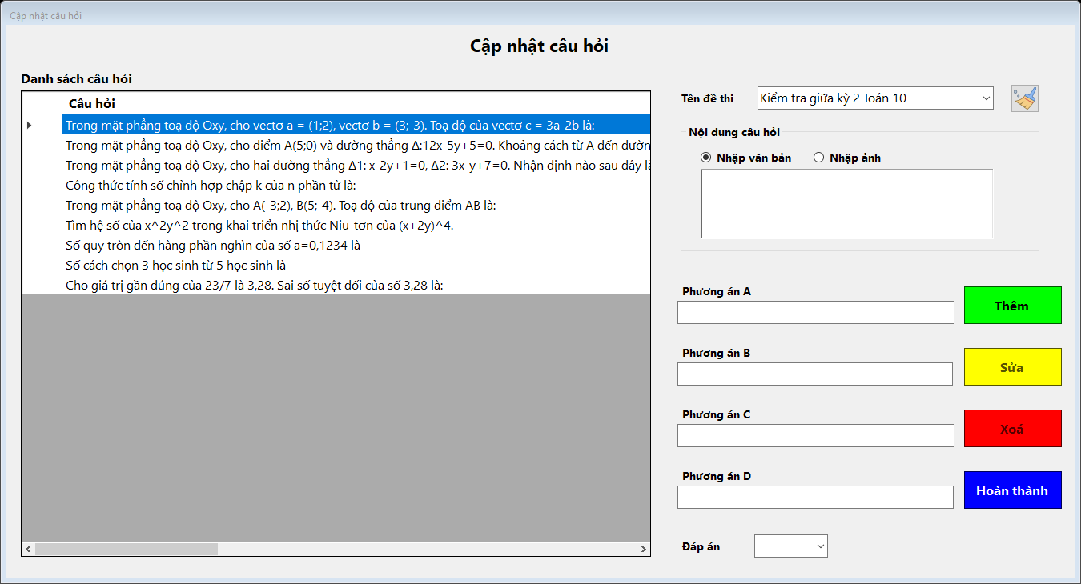
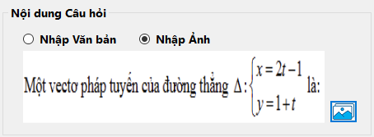
4. CÀI ĐẶT HỆ THỐNG
Cập nhật câu hỏi (thêm, sửa, xóa câu hỏi)

Slide 21
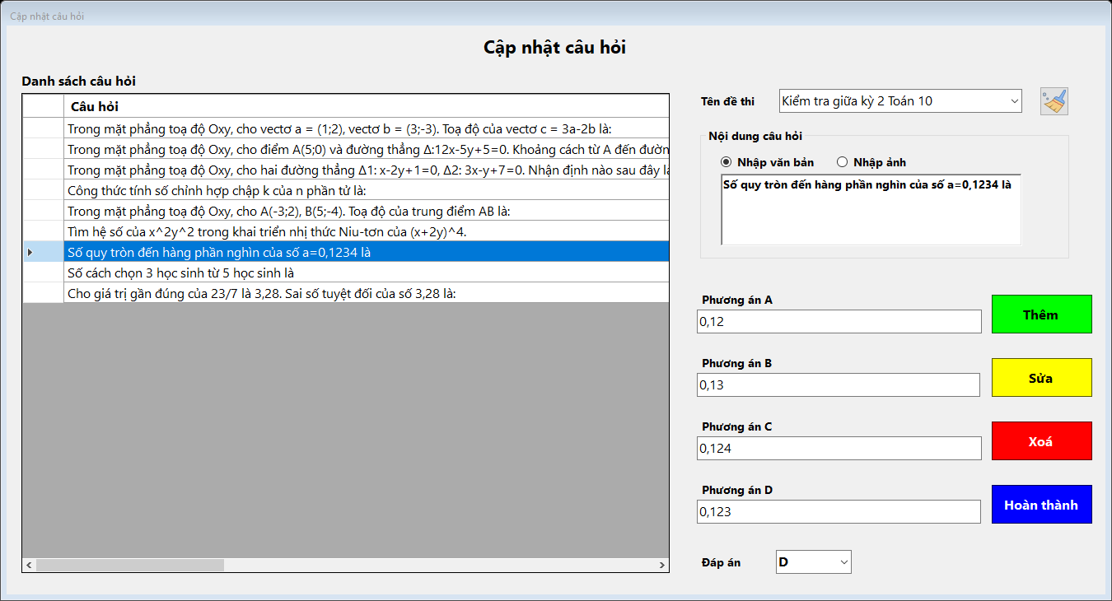
4. CÀI ĐẶT HỆ THỐNG
Cập nhật câu hỏi (thêm, sửa, xóa câu hỏi)

Slide 22
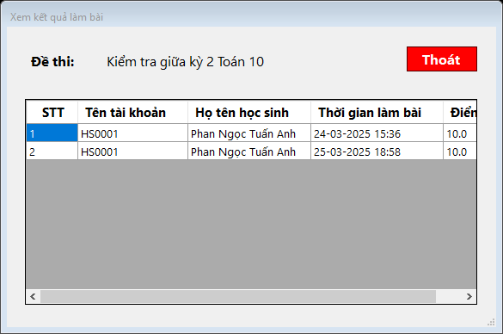
4. CÀI ĐẶT HỆ THỐNG
Xem kết quả làm bài của học sinh

Slide 23
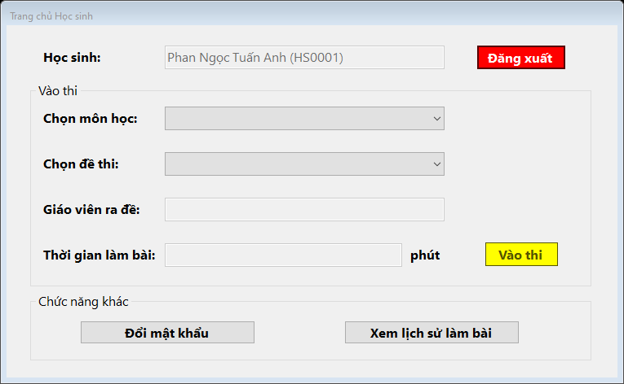
4. CÀI ĐẶT HỆ THỐNG
Giao diện tài khoản học sinh sau khi đăng nhập

Slide 24
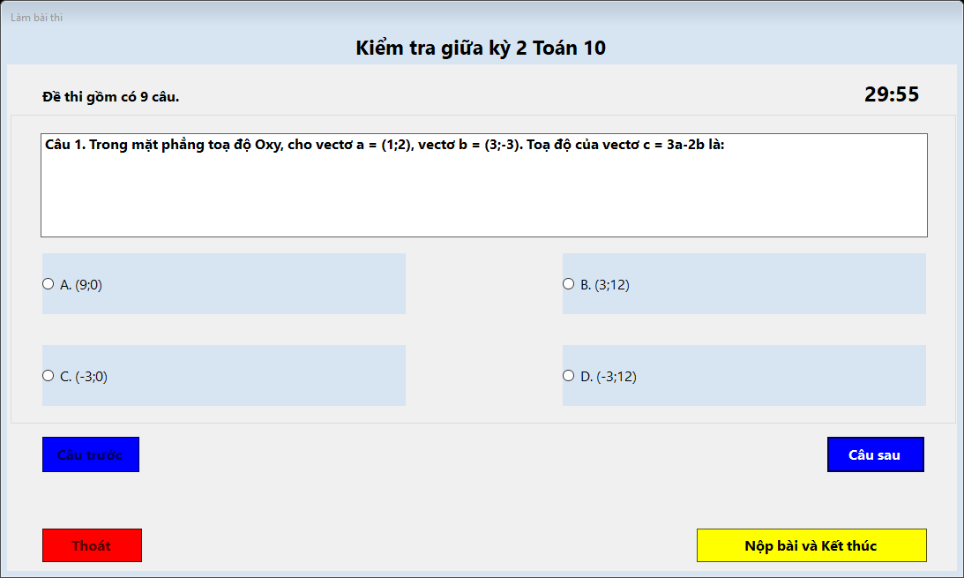
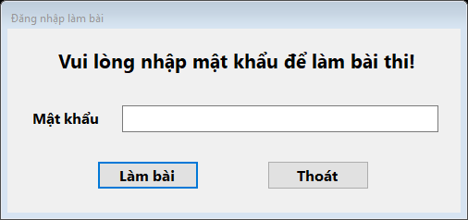
4. CÀI ĐẶT HỆ THỐNG
Giao diện làm bài thi

Slide 25
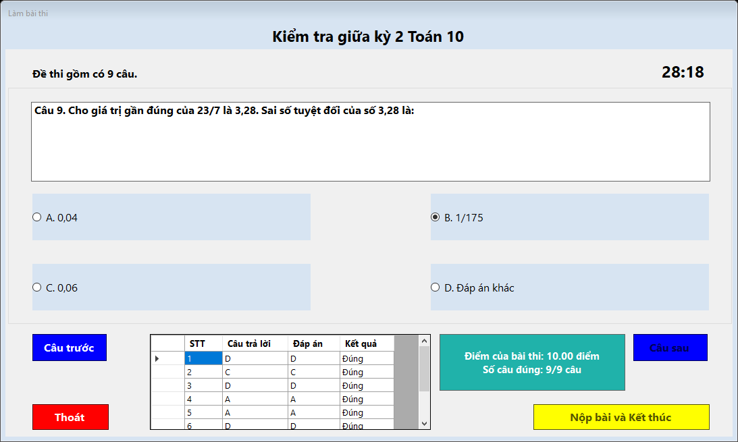
4. CÀI ĐẶT HỆ THỐNG
Giao diện làm bài thi

Slide 26
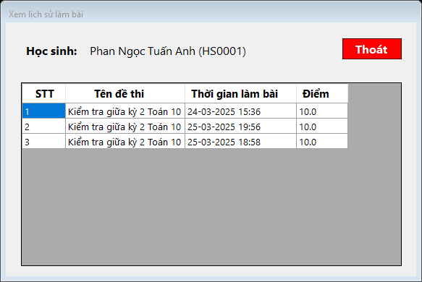
4. CÀI ĐẶT HỆ THỐNG
Xem lịch sử làm bài

Slide 27
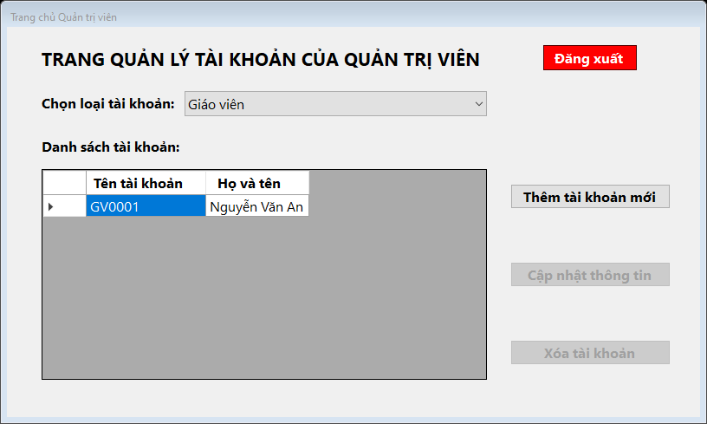
4. CÀI ĐẶT HỆ THỐNG
Giao diện tài khoản quản trị viên sau khi đăng nhập

Slide 28
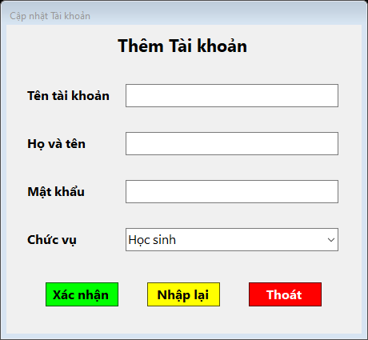
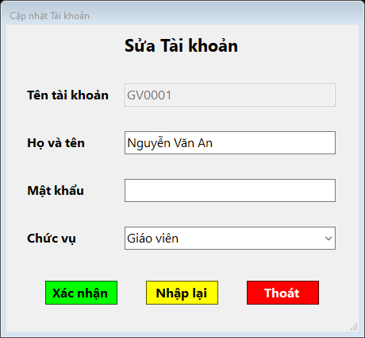
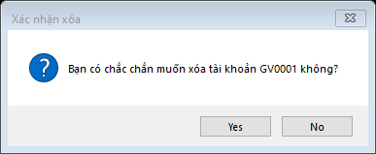
4. CÀI ĐẶT HỆ THỐNG
Thêm, sửa, xóa tài khoản

Slide 29
5. KẾT LUẬN
Kết luận
Các chức năng đã đảm bảo yêu cầu đặt ra, đáp ứng nhu cầu của học sinh và giáo viên
Nhóm có thêm kinh nghiệm trong phát triển ứng dụng .NET, kỹ năng làm việc nhóm, phân tích, giải quyết vấn đề
Hướng phát triển
Cho phép import dữ liệu từ bảng tính (Excel) hoặc các định dạng khác
Cho phép xáo trộn thứ tự câu hỏi trắc nghiệm và phương án
Cải thiện giao diện để có thể sử dụng toàn màn hình
Kiểm tra thoát khỏi ứng dụng, chống gian lận

Slide 30
6. TÀI LIỆU THAM KHẢO
1. Microsoft, .NET Desktop Guide for Windows Forms, https://learn.microsoft.com/vi-vn/dotnet/desktop/winforms/?view=netframeworkdesktop-4.8.
2. Nguyễn Hữu Hòa, Hồ Văn Tú, Hoàng Minh Trí, Giáo trình Lập trình .NET, NXB Đại học Cần Thơ, 2017.
3. Azota, https://azota.vn/.

Slide 31
CẢM ƠN THẦY VÀ CÁC BẠN ĐÃ CHÚ Ý THEO DÕI

